Slide 1
氢燃料电池故障诊断模型
基于 CEO-QAAdamW-EnhancedMSTGAT 深度学习架构
数据集介绍 · 模型架构 · 参数优化 · 分类结果 · 启停数据分析 · 部署方案
2026年4月

Slide 2
目 录
01
数据集介绍
数据来源、特征工程与样本分布
02
模型架构
EnhancedMSTGAT 网络结构
03
参数优化与训练
CEO搜索、QAAdamW优化器配置
04
GBDT 特征重要性分析
Top-10 特征筛选与贡献度
05
故障分类结果
多比例验证与对比分析
06
离线部署方案
模型序列化、推理流水线与部署策略
07
新增数据分析
启停数据 GBDT 分类与验证
08
总结与展望

Slide 3
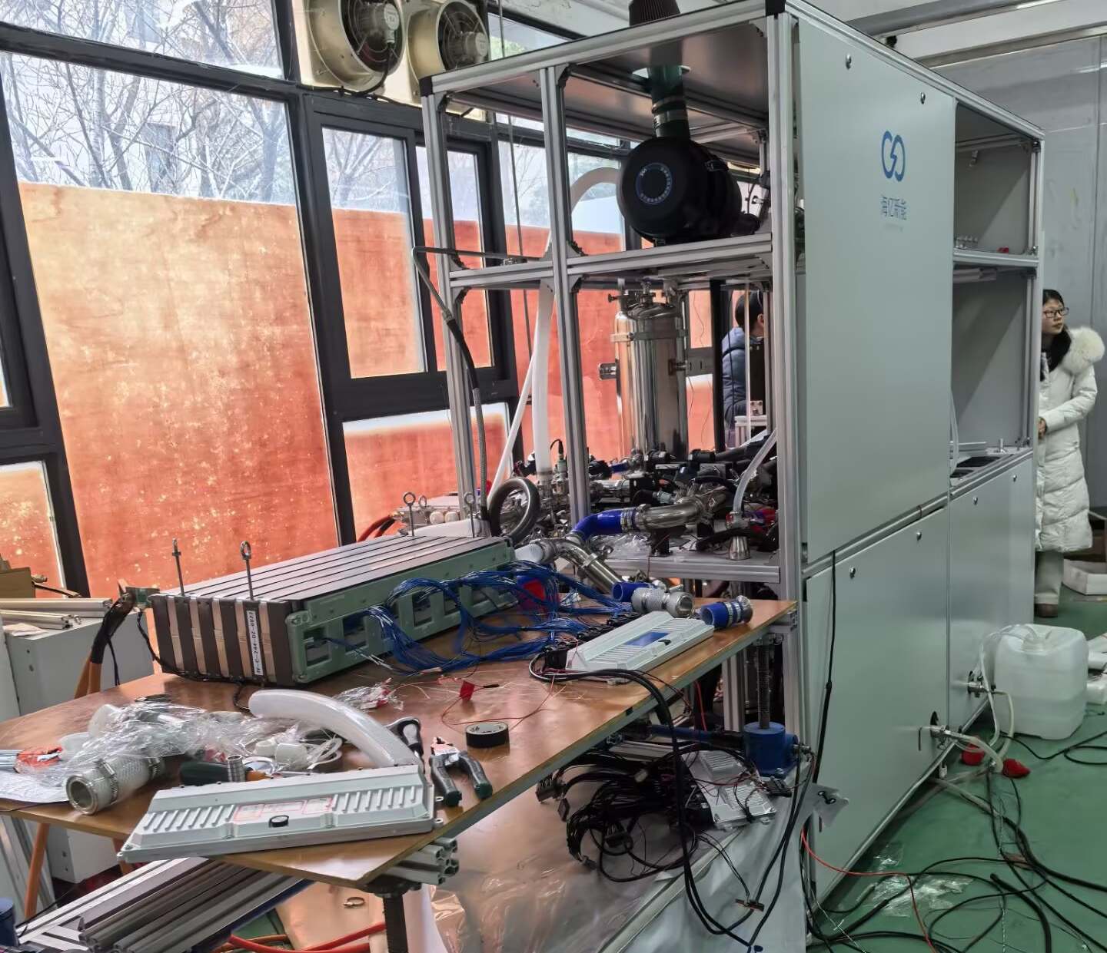
01 数据集介绍
数据采集测试台

Slide 4
01 数据集介绍
类别 | 特征名称 | 维度 | 数据类型 | 说明
时间 | 测试时间 | 1 | datetime
阻抗统计 | 总阻抗 / 平均阻抗 / 最高阻抗 / 次高阻抗 最低阻抗 / 次低阻抗 / 标准差 | 7 | float | 电堆整体阻抗的统计量，反映电堆健康状态
EIS特征 | EIS电阻实部 / EIS电阻虚部 | 2 | float | 电化学阻抗谱特征，用于诊断膜电极退化
单片电压 | 单片1 ~ 单片216 | 216 | float | 216片单电池的实时电压(V)，核心监测特征
电堆参数 | 电堆总电压 / 电堆总电流 / 电堆功率 | 3 | float | 电堆的宏观运行参数，反映输出性能
故障标签 | 类型 (0 / 1 / 2) | 1 | int | 0＝正常(1752条) 1＝故障类型1(2036条) 2＝故障类型2(7349条)

Slide 5
01 数据集介绍
11,137
230
3
8
总样本量
原始特征维度
故障类别
筛选后特征
样本类别分布
特征工程策略
类别 0（正常）：1,752 条（15.7%）
类别 1（过干故障）：2,036 条（18.3%）
类别 2（过湿故障）：7,349 条（66.0%）
数据来源：企业实际燃料电池测试平台
文件格式：Excel，含时序传感器数据
GBDT 特征重要性筛选，保留 Top-8 特征
最终选用特征：
电堆总电压、单片31、电堆总电流、单片63 、
单片154、单片25 、EIS电阻实部、标准差

Slide 6
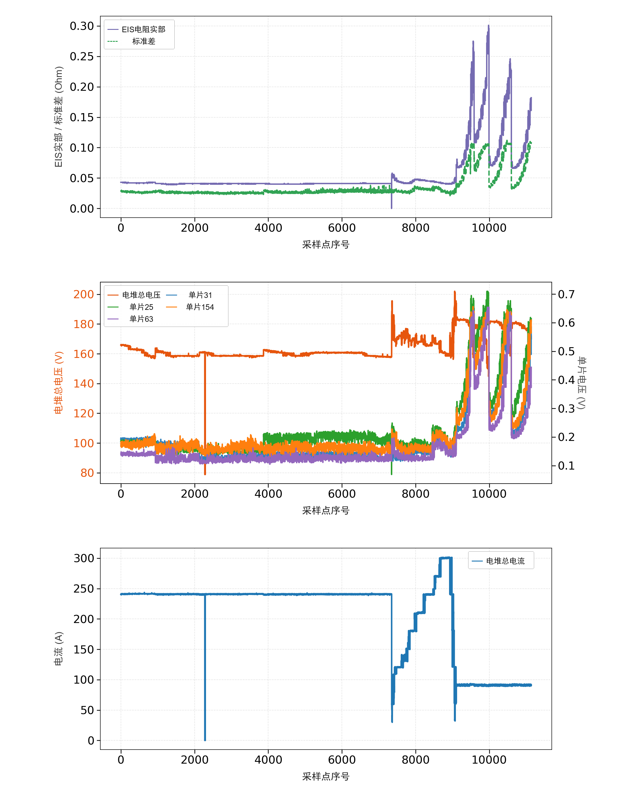
01 数据特征可视化

Slide 7
02 模型架构：EnhancedMSTGAT
1
2
3
4
5
6
特征转换
→
序列化 + 位置编码
→
扩张因果卷积
→
双向GRU
→
图注意力机制
→
注意力池化 + 分类
Dense → GELU 维度映射到192
RepeatVector(15) 可学习位置嵌入
双层 DilatedCausal Conv1D, dilation=4 残差连接
Bidirectional GRU 时序特征提取 return_sequences
KNN图构建 (k=6) 边感知多头注意力 + 双层标准注意力
加权池化 → Dense Softmax → 3类
多尺度时空图注意力
结合扩张因果卷积（时间维度）与 KNN 图注意力（空间维度），同时建模时序依赖和传感器间关联
边感知注意力机制
将邻接矩阵信息作为 Edge Bias 注入注意力计算，增强图结构约束力
QAAdamW 优化器
融合 AdaBelief 自适应梯度 + 权重衰减 + 噪声注入正则化，提升收敛稳定性
CEO 超参数搜索
进化优化算法自动搜索最优超参数组合

Slide 8
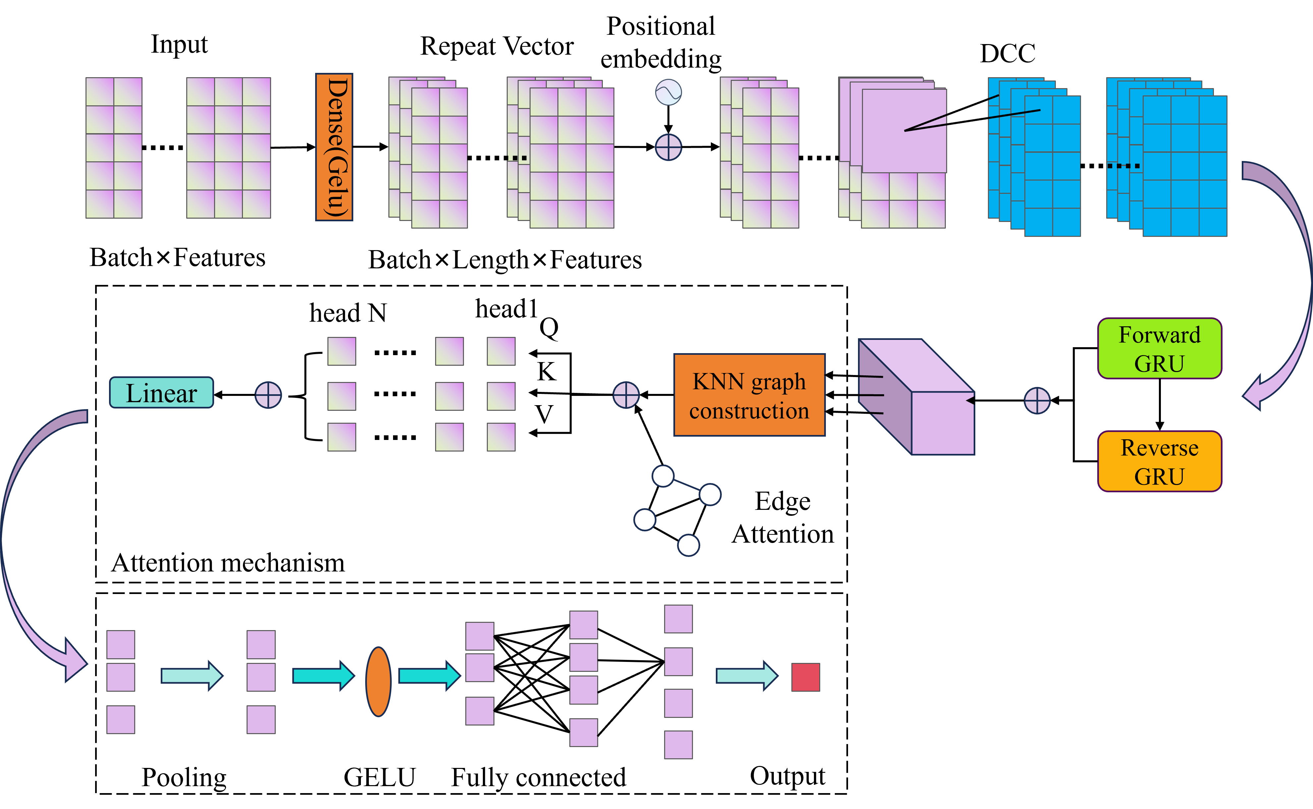
02 模型架构：EnhancedMSTGAT
模型架构图

Slide 9
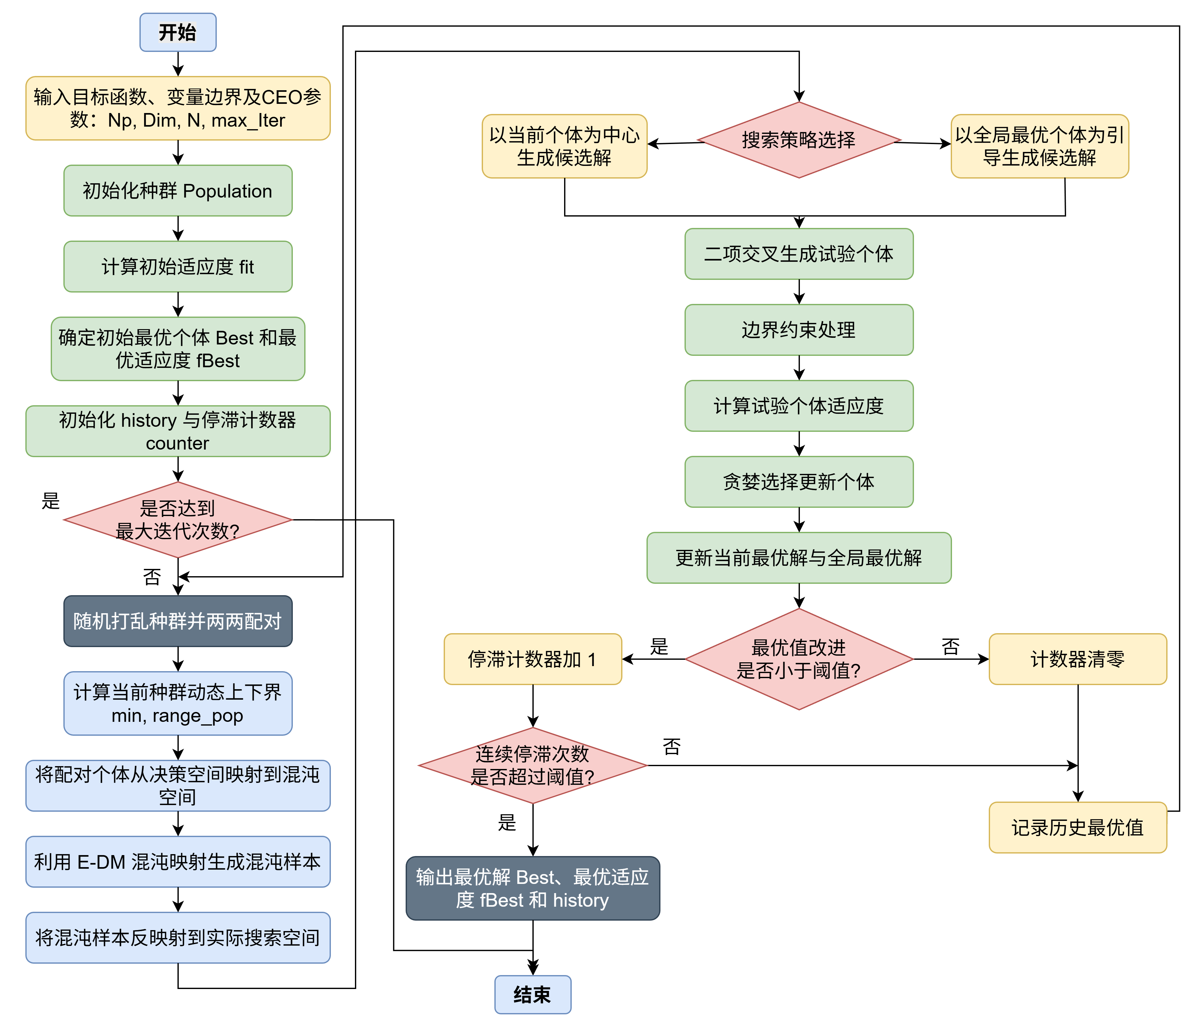
03 参数优化与训练配置
CEO优化算法流程图

Slide 10
03 参数优化与训练配置
CEO 搜索最优超参数
训练配置
训练轮次
100 Epochs
learning_rate
0.000813
批大小
32
weight_decay
0.000427
早停策略
Patience = 15
hidden_units
192
学习率调度
Warmup + Cosine Decay
attention_heads
16
混合精度
支持 mixed_float16
max_sequence_length
15
knn_top_k
6
QAAdam_Lite 优化器
dropout_rate
0.206
initial_noise_factor
0.024
基于 AdaBelief 自适应学习率估计
融合解耦权重衰减（Decoupled Weight Decay）
梯度噪声注入，训练中逐步衰减
Warmup + 余弦退火学习率调度
支持混合精度训练（float16 + float32）
字典式变量管理，兼容 CEO 搜索
dilation_rate
4
use_batch_norm
False
embedding_dim
160

Slide 11
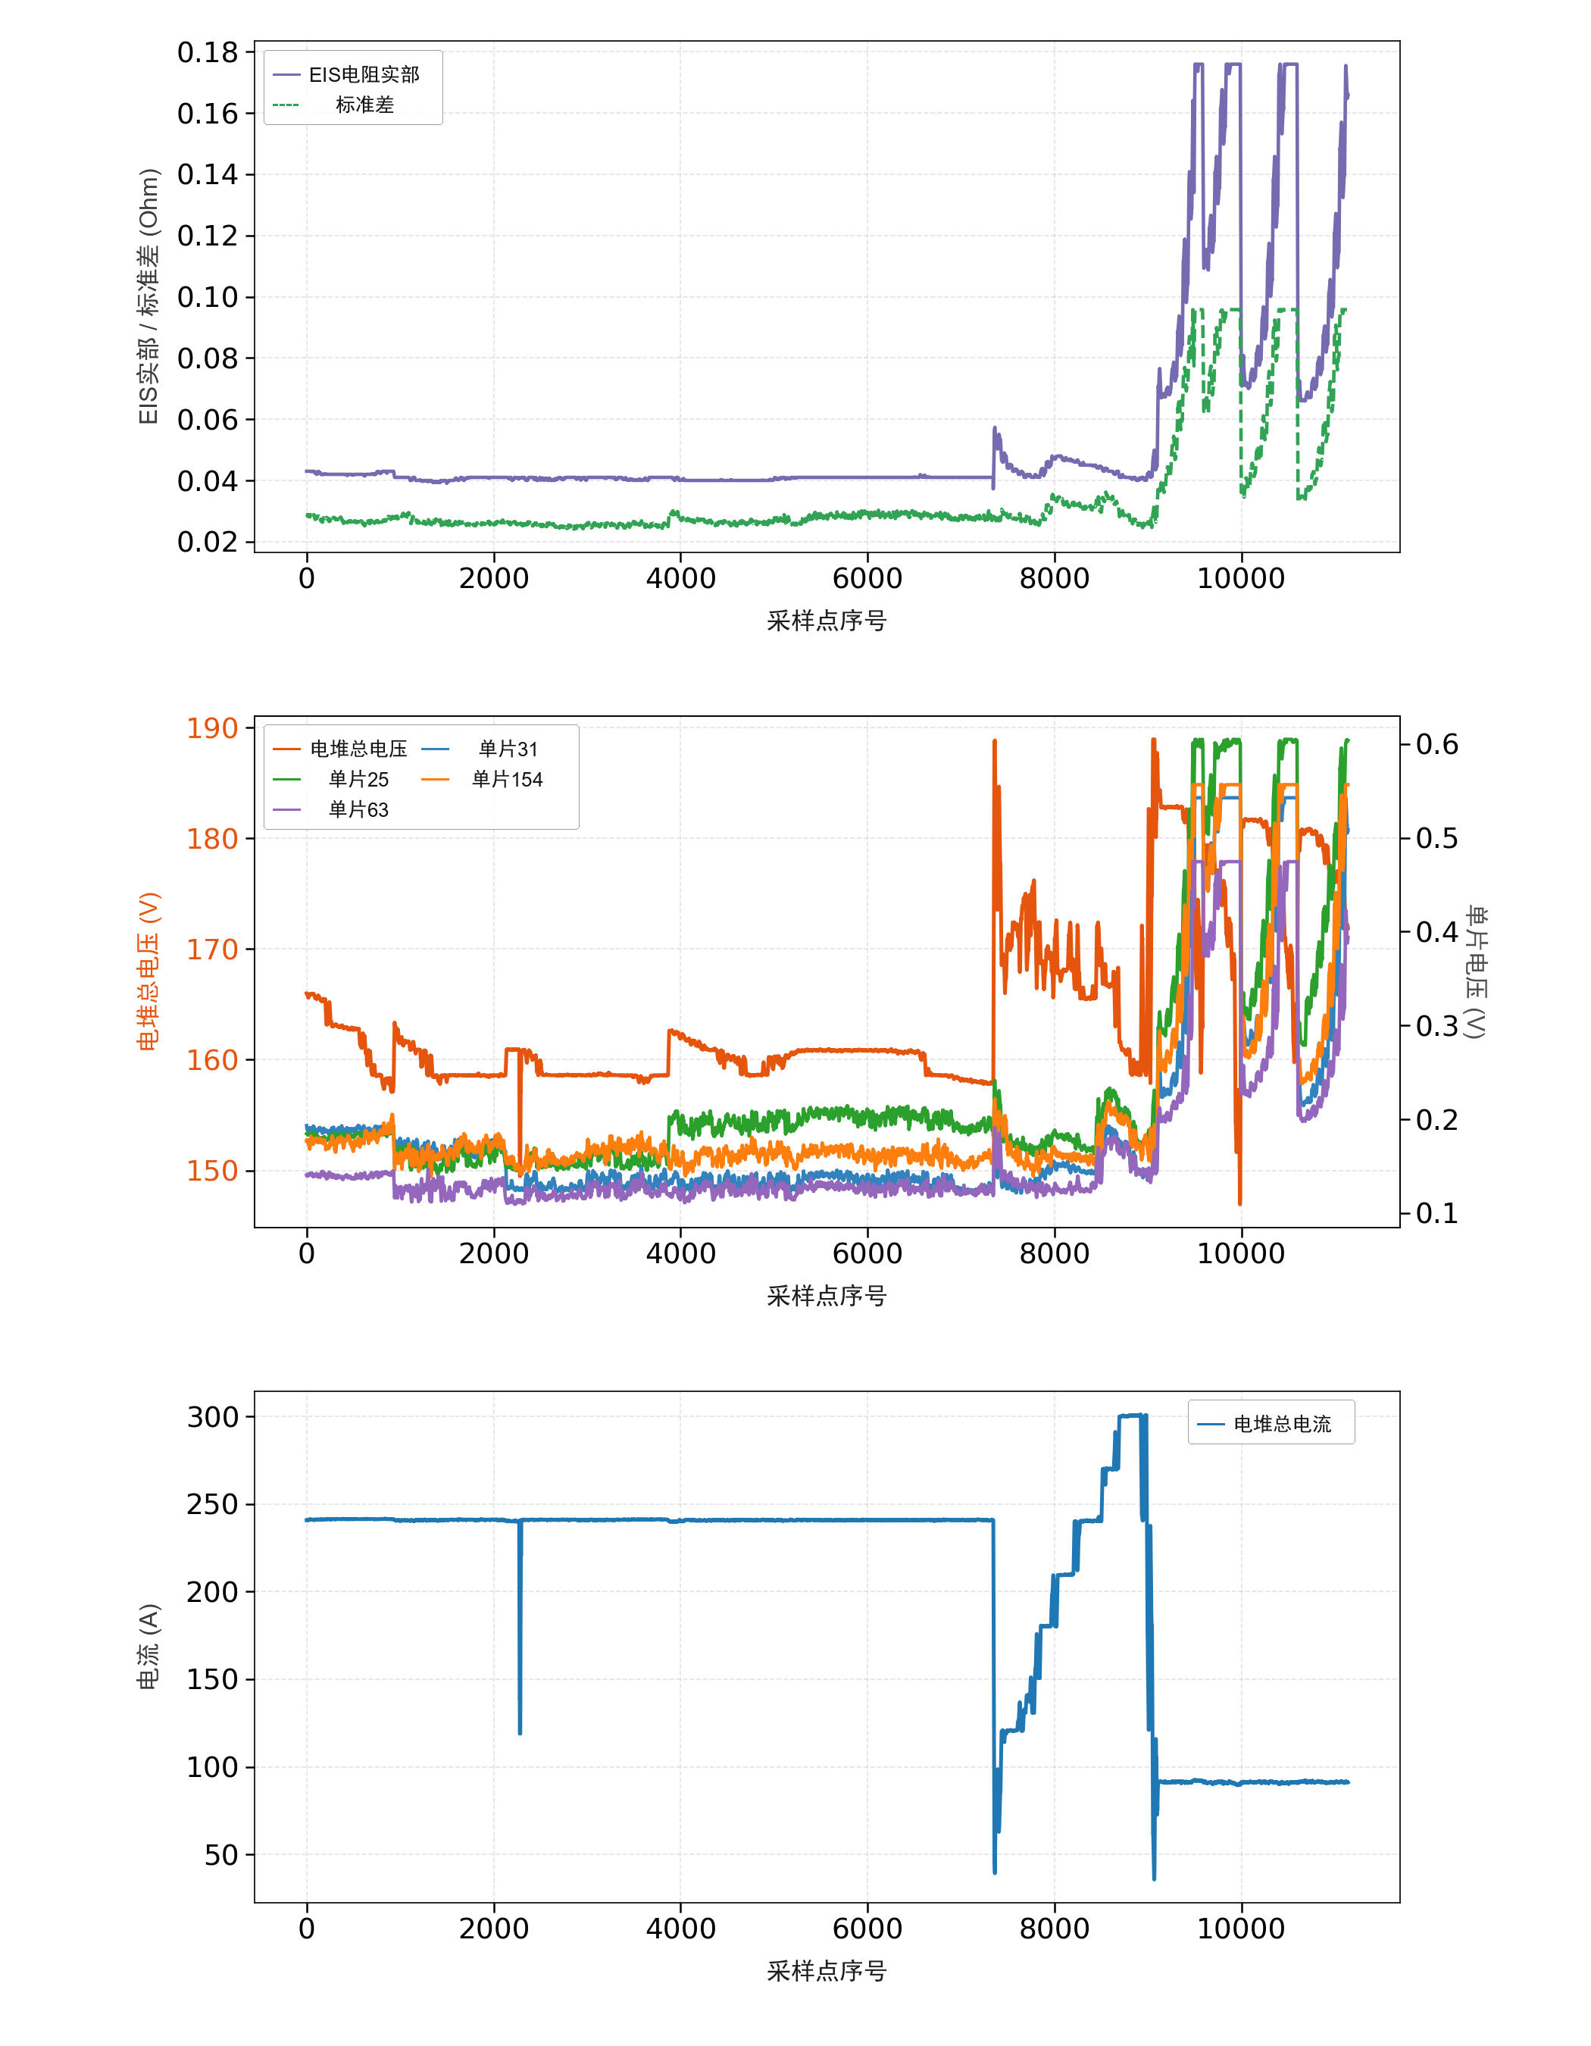
04 特征重要性分析

Slide 12
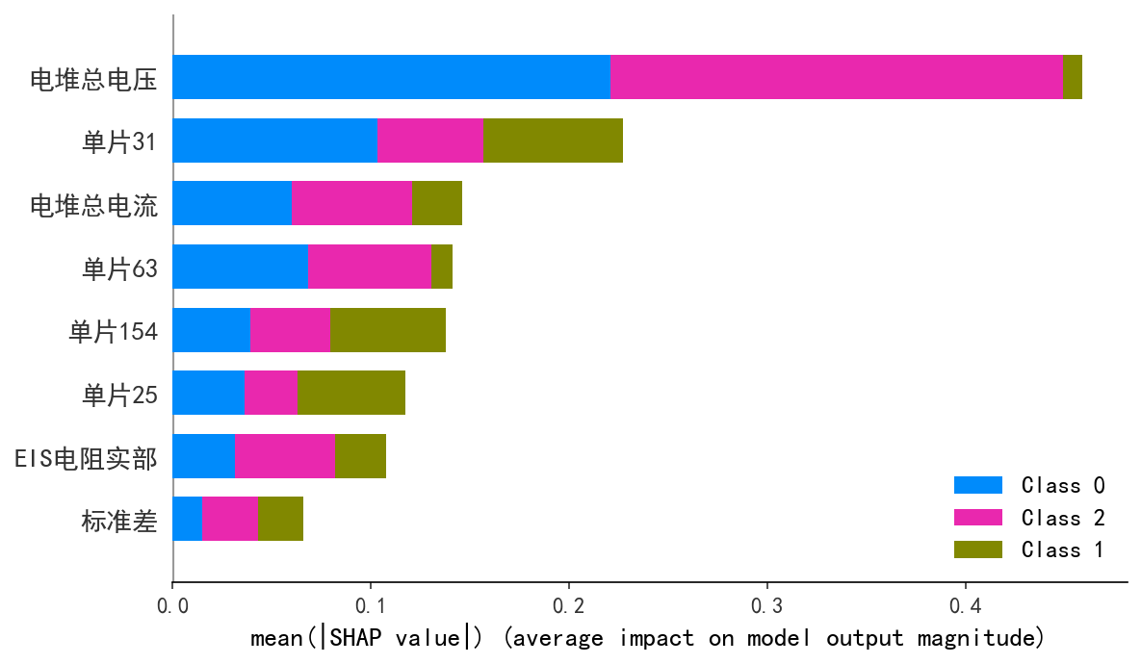
04 特征重要性分析
特征重要性排名
关键发现
电堆总电压是最重要特征，是区分不同状态类别的核心指标
单片31电压与电堆总电流紧随其后，体现了局部电压异常和整体运行状态的重要性
多个单片电压特征进入前列，说明模型对故障识别具有较强的单体敏感性
EIS电阻实部提供了额外的阻抗信息，有助于增强状态判别能力
标准差反映电压一致性，可作为辅助判别特征

Slide 13
05 故障分类结果与对比
99.96%
99.85%
99.82%
80/20 划分准确率
70/30 划分准确率
60/40 划分准确率
不同划分比例下的详细指标
GBDT 对比验证
划分比例
Accuracy
Precision
Recall
F1-Score
GBDT Top-10 特征测试精度：100%
新增数据分类结果：
正常：1,850 条（35.1%）
过干：3,354 条（63.7%）
过湿：63 条（1.2%）
深度学习 vs GBDT 一致率：94.48%
80/20
99.96%
99.96%
99.96%
99.96%
70/30
99.85%
99.85%
99.85%
99.85%
60/40
99.82%
99.82%
99.82%
99.82%

Slide 14
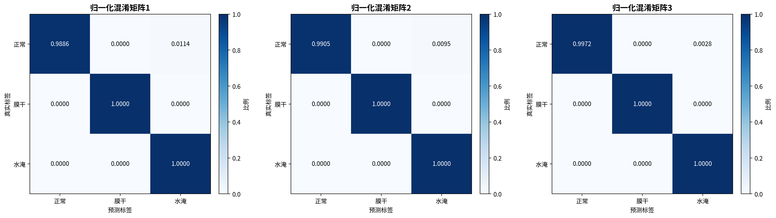
05 故障分类结果与对比
6:4
7:3
8:2

Slide 15
06 离线部署方案与策略
1
模型序列化与加载
2
推理流水线
3
部署策略建议
保存为 .keras 格式（含自定义层注册）
加载 preprocess_meta.json 元数据
嵌入式：TF Lite 量化部署到边缘设备
预处理元数据保存为 JSON
应用训练集拟合的预处理规则
服务端：TF Serving + REST API
包含：scaler 参数、特征名、类别映射
StandardScaler 标准化（固定参数）
监控：设置置信度阈值报警
异常值裁剪边界、缺失值填充规则
模型前向推理 → Softmax 概率
数据闭环：低置信样本回流标注
支持增量微调（fine_tune 模块）
输出故障类别 + 置信度分数
定期重训：纳入新工况数据微调
部署路线图
第一阶段：模型导出与验证
第二阶段：集成与接口开发
第三阶段：试运行与监控
第四阶段：生产上线
模型格式转换、离线测试集验证
REST API 封装、前端对接
实际工况测试、报警策略调优
全量部署、持续监控、数据回流

Slide 16
07 新增数据集
2,874
2,393
5,267
229
加载数据样本
停机数据样本
总新增样本
特征维度
数据来源与处理
GBDT 分类结论
来源：2月6日、7日完整采集数据
合并：FCU xlsx + 阻抗 csv 时间对齐
分类方法：GBDT（梯度提升决策树）
训练集：正常/过干/过湿三类参考数据
特征：模型 Top-8 核心特征
与深度学习一致率：94.48%
新增数据 GBDT 分类结果：
正常：1,850 条（35.1%）
过干：3,354 条（63.7%）

Slide 17
08 新增数据 GBDT 分类结果与验证
加载数据 GBDT 分类（2,874 条）
停机数据 GBDT 分类（2,393 条）
分类方法
正常
过干
过湿
分类方法
正常
过干
过湿
深度学习模型
1,222 (42.5%)
1,645 (57.2%)
7 (0.2%)
深度学习模型
289 (12.1%)
2,054 (85.8%)
50 (2.1%)
与模型一致率
1,094 (38.1%)
1,558 (54.2%)
222 (7.7%)
GBDT分类
657 (27.5%)
1,689 (70.6%)
47 (2.0%)
与模型一致率
95.1%
与模型一致率
90.0%
GBDT判定：与深度学习一致率95.1%
GBDT判定：与深度学习一致率90.0%
GBDT 分类结论
分类一致
GBDT与深度学习模型综合一致率94.48%，验证分类可靠性
高置信度
深度学习平均置信度：加载95.1%、停机90.0%，两模型预测分布高度重叠

Slide 18
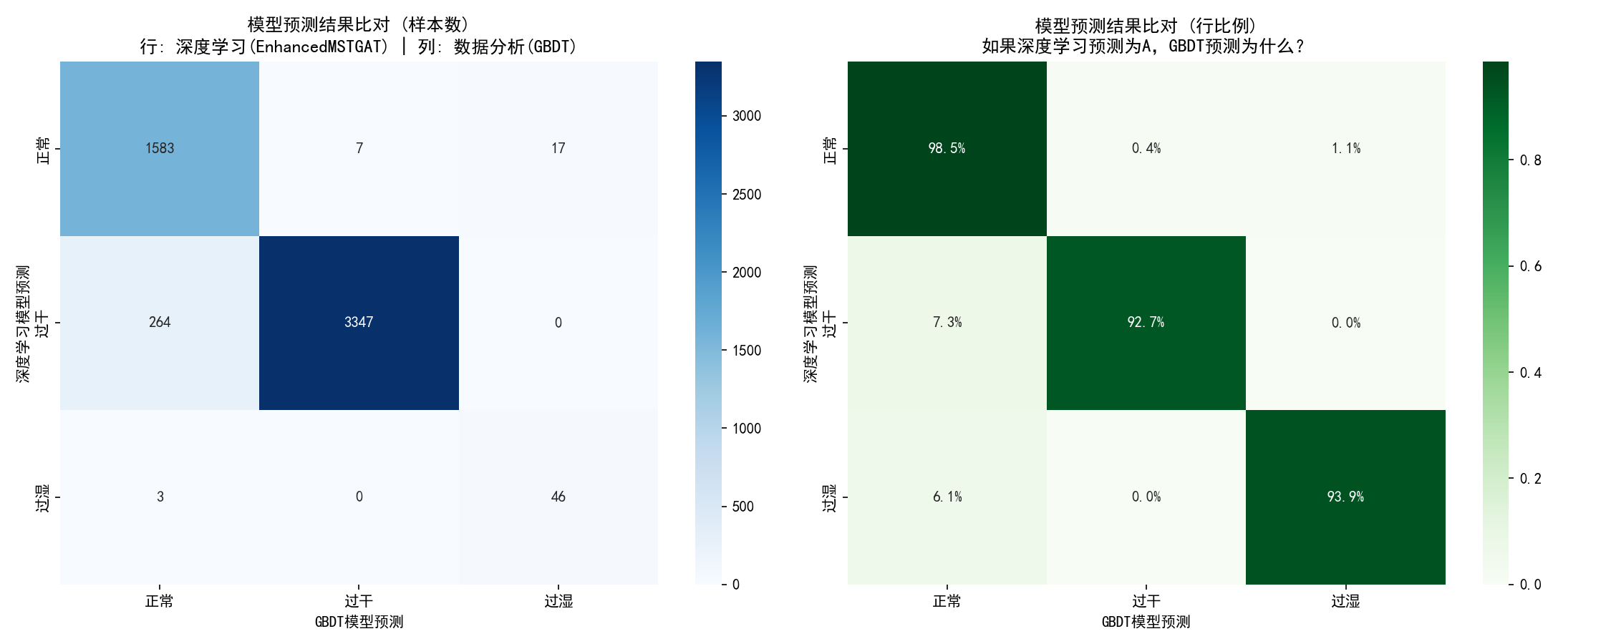
09 GBDT 分类结果可视化
深度学习模型与GBDT整体预测结果高度一致，三类样本的对角线占比均超过90%。其中“正常”类别一致性最高，“过干”与“正常”之间存在少量分歧，说明这两类在部分样本上仍有一定交叉。
深度学习 vs GBDT 模型预测结果比对（样本数 & 行比例）

Slide 19
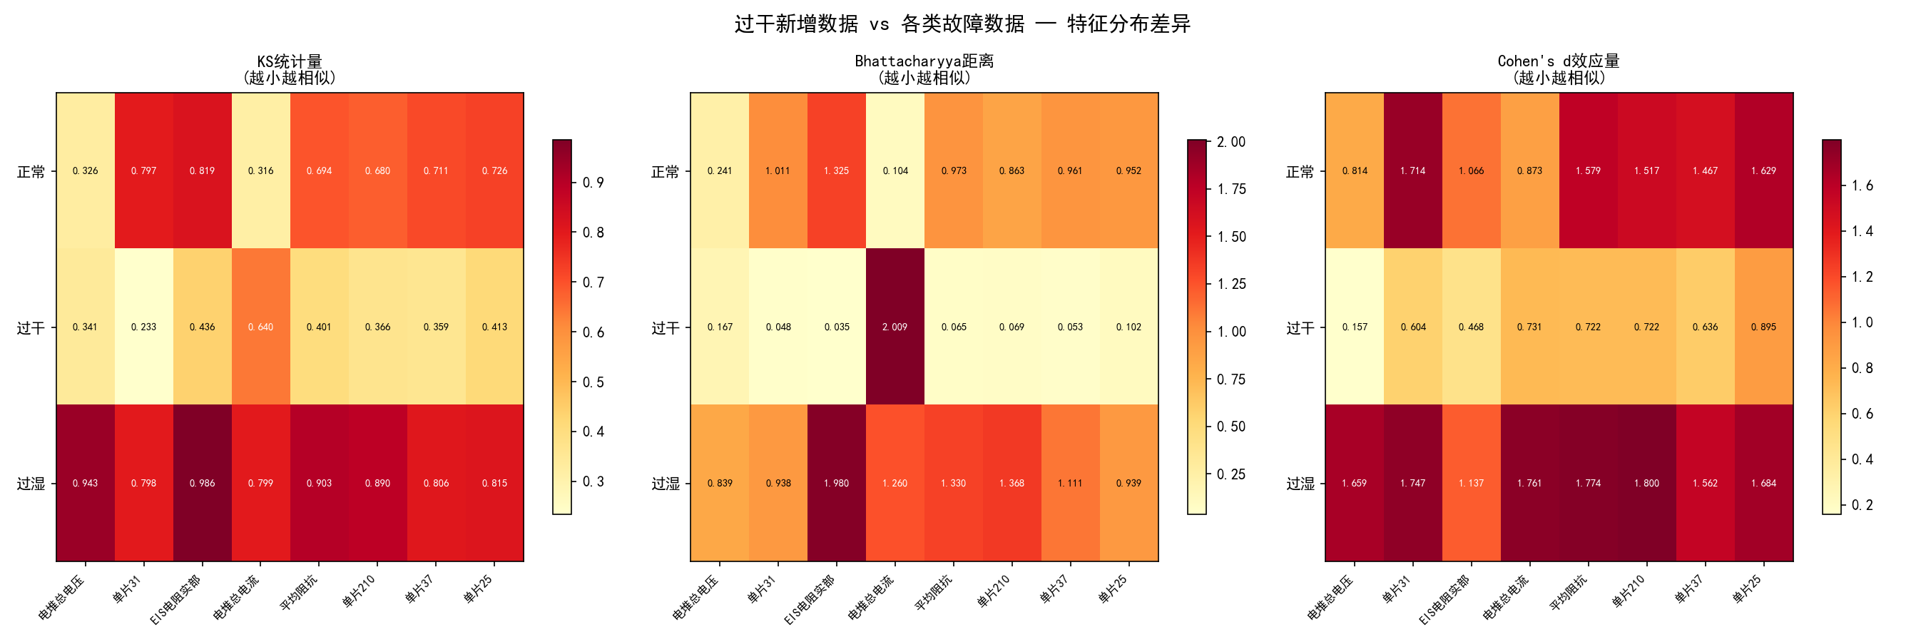
09 GBDT 分类结果可视化
基于KS统计量、Bhattacharyya距离和Cohen’s d三项指标，不同类别在特征分布上表现出明显差异。总体上，“过湿”类别区分度更强，而“过干”与其他类别存在一定重叠，这些结果可为后续特征筛选和模型优化提供依据。

Slide 20
总结
EnhancedMSTGAT 模型在三种划分比例下均达到 99.8%+ 准确率
GBDT 对比验证进一步确认了分类结果的可靠性（一致率 94.48%）
新增加载/停机数据：GBDT 判定以过干特征为主，物理解释合理
CEO 超参数优化显著提升了模型性能（自动搜索最优配置）
完整的预处理-训练-评估-部署流水线，支持离线推理与增量微调
谢谢！

